Slide 1
Европейски пакт
за климата

Slide 2
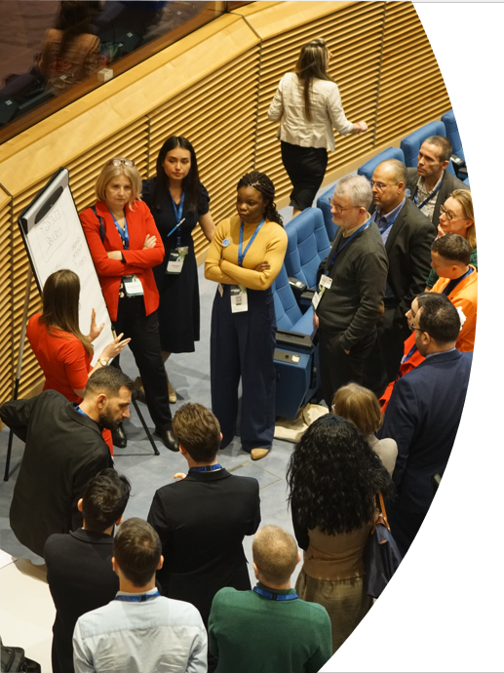
Съдържание
1. За Европейския пакт за климата
2. Европейският пакт за климата в действие
3. Вземете участие!

Slide 3
За Европейския пакт
1.
за климата

Slide 4
Какво представлява Европейския пакт за климата?
20
Европейският пакт за климата е инициатива, стартирана от Европейската комисия, която има за цел да създаде платформа за хора, обединени около обща кауза: инициативи в областта на климата.
Като част от Европейския зелен пакт, той подпомага ЕС за постигане на поставената цел да стане климатично неутрален до 2050 г.
50

Slide 5
Цели
Повишаване на осведомеността
Насърчаване
Обединяване на гражданите
по отношение на въпроси засягащи климата и инициативи на ЕС
на действия в областта на климата и поемане на ангажименти
и организациите, които са активни по отношение на климата и съдействие, за да могат да се учат едни от други
“
Мотото на Пакта е: “Моят свят. Моята отговорност. Нашата планета.”

Slide 6
приоритетни сфери
03
01
02
Политика в областта на климата и действия на място
Икономика и справедлив преход
Адаптиране към неизбежните климатични промени

Slide 7
Общност на Пакта за климата
Секретариат
КД и ПР
Посланици на Пакта за климата
Координаторите по държави (КД) и агенциите за връзки с обществеността (ПР) се фокусират върху прилагането на визията на Пакта на национално ниво.
информират, вдъхновяват и подкрепят политиките и инициативите в областта на климата в своите общности.
мобилизира общността на пакта и координира неговите дейности на централно ниво.
Партньори на Пакта за климата
Приятели на Пакта
са организации, които се ангажират да се справят с изменението на климата и да допринесат за устойчиво бъдеще.
са поддръжници, които искат да бъдат активни по теми, свързани с климата в тяхната страна.

Slide 8
посланици
Посланиците на Пакта за климата са лидери на организации, общности, неформални групи или движения, местни власти, представители на културни институции, инфлуенсъри (и т.н.). В момента повече от 800 посланици:
Дават пример и вдъхновяват останалите да предприемат действие в областта на климата.
Споделят съобщения от Пакта чрез своите мрежи и канали за комуникация.
Организират и участват в местни, национални, регионални или европейски събития и инициативи.

Slide 9
ПАРТНЬОРи
Партньори за Пакта за климата са организации, които се ангажират да се справят с изменението на климата и да допринесат за устойчиво бъдеще. Като част от Пакта, те:
Увеличават видимостта на Пакта на своите уебсайтове и информират за постиженията чрез официалните канали.
Участват в ексклузивни събития с политици на ЕС.
Си сътрудничат с посланици на национално и регионално ниво.

Slide 10
ЕВРОПЕЙСКИЯТ ПАКТ ЗА КЛИМАТА
2.
в действие

Slide 11
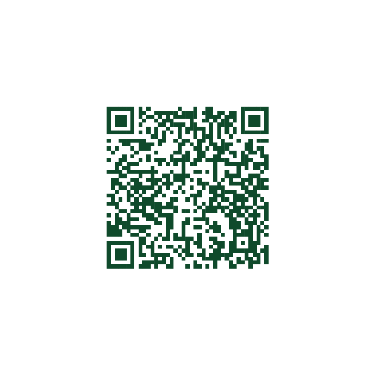
Ангажиране на гражданите в инициативите за климата
Пактът за климата ангажира гражданите в дебати по действия в областта на климата чрез инициативи като:
Походи за климата
Партньорски парламенти
Местни групи за климатични инициативи
Работилници за фоторазкази
Посетете нашия уебсайт за да разберете повече

Slide 12
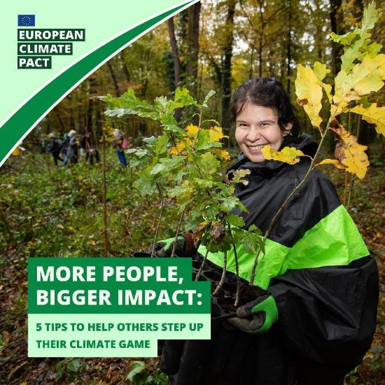
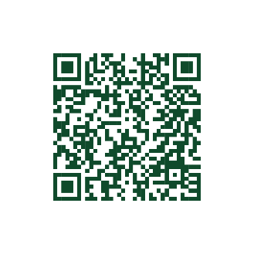
Инициативи в СТРАНИТЕ-ЧЛЕНКИ НА ЕС
Във всяка страна-членка, Координаторите по държави (КС) и ПР агенциите организират и популяризират събития и дейности за местната общност на Пакта и обществеността, като например:
Дейности за ангажиране на гражданите
Национални събития, обединяващи общността на Пакта
Семинари за развитие на капацитета
Сесии за обучение и споделяне
Свържете се с Координаторите по държава на Пакта

Slide 13
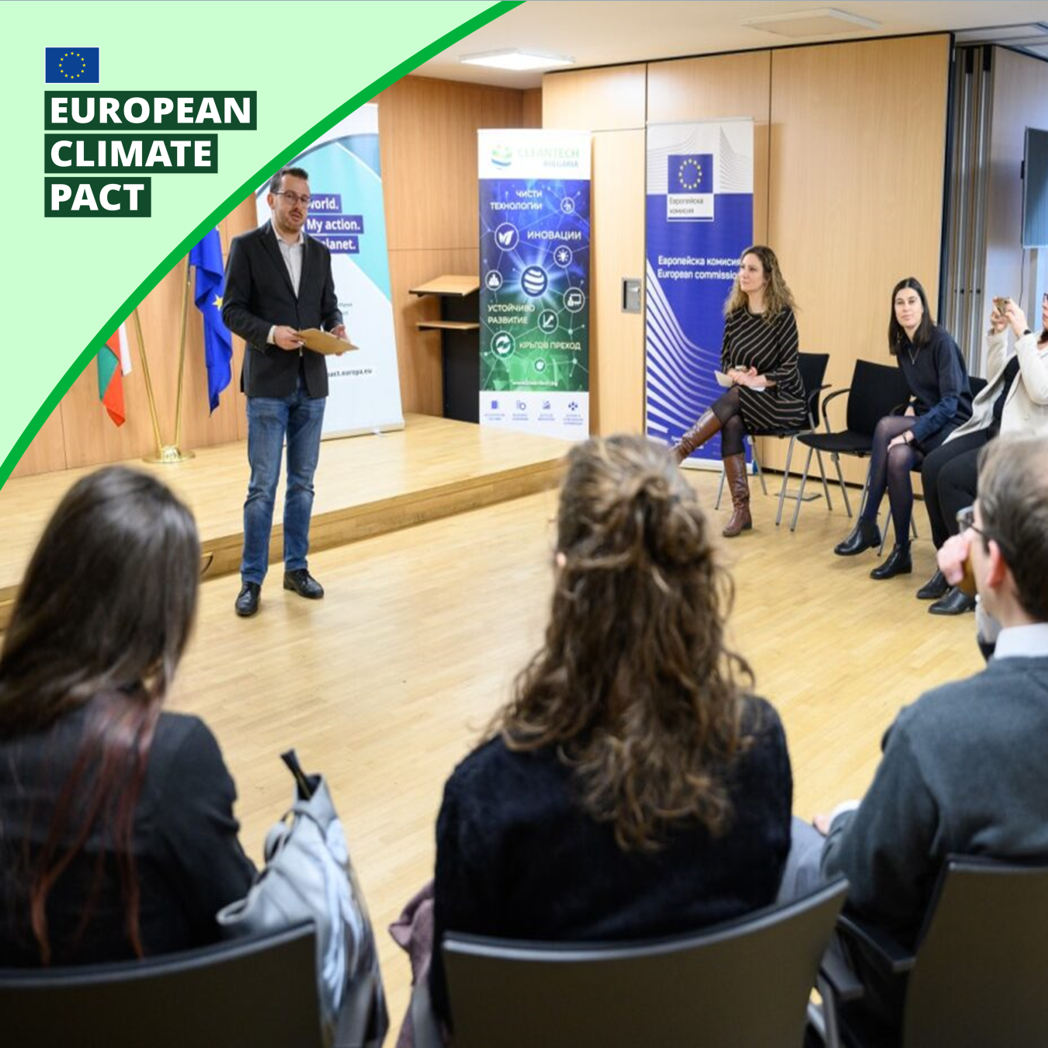
ИНИЦИАТИВИ в страните от ЕС
Събития за изграждане Национално събитие в България Събитие за ангажиране на
на капацитет в Белгия гражданитев Естония​
​

Slide 14
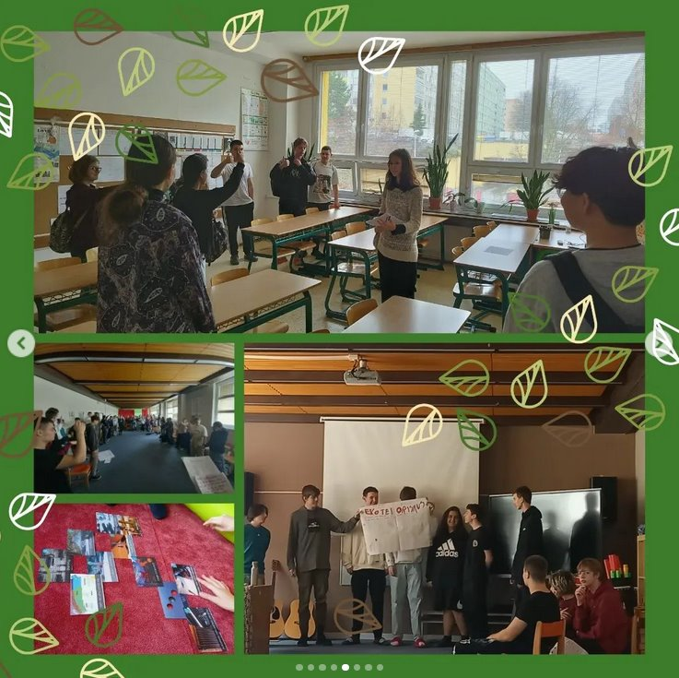
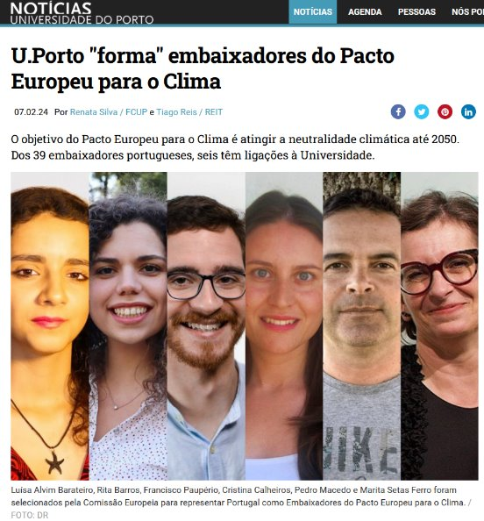
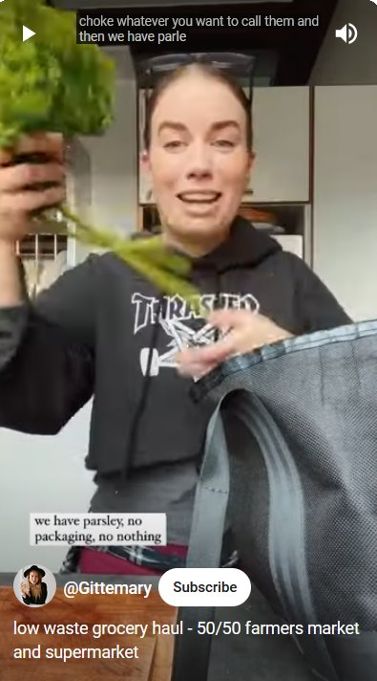
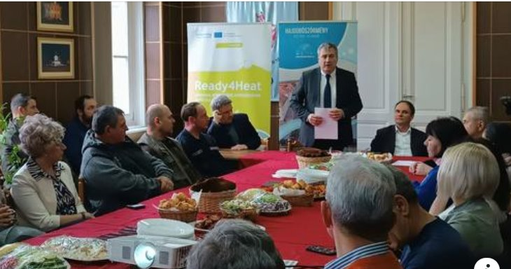
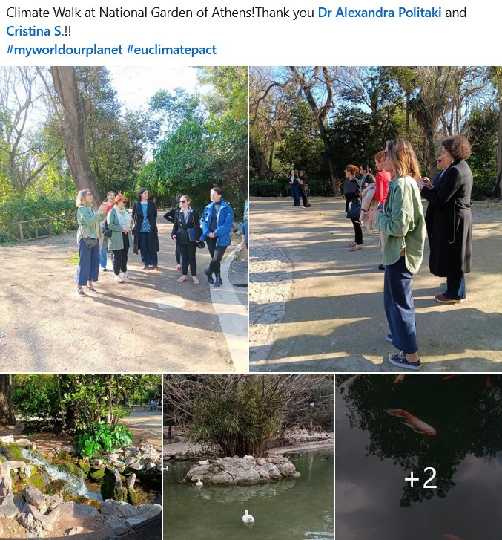
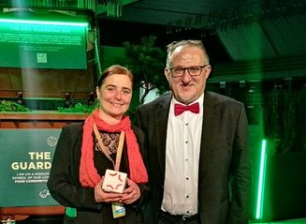
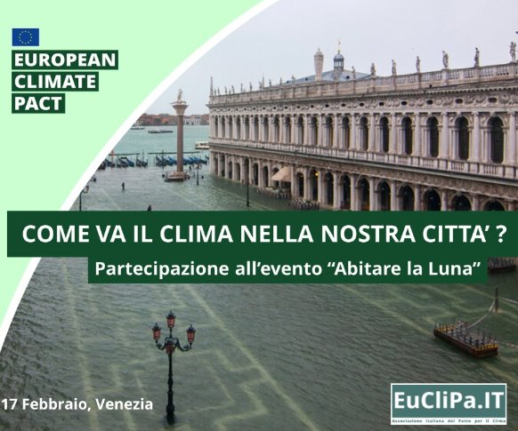
Инициативи на посланиците
Посланиците на Пакта организират множество дейности на местно ниво, за стимулиране на промяната и повишаване на осведомеността, вариращи от работни срещи, семинари, дебати, кампании в социалните медии...

Slide 15
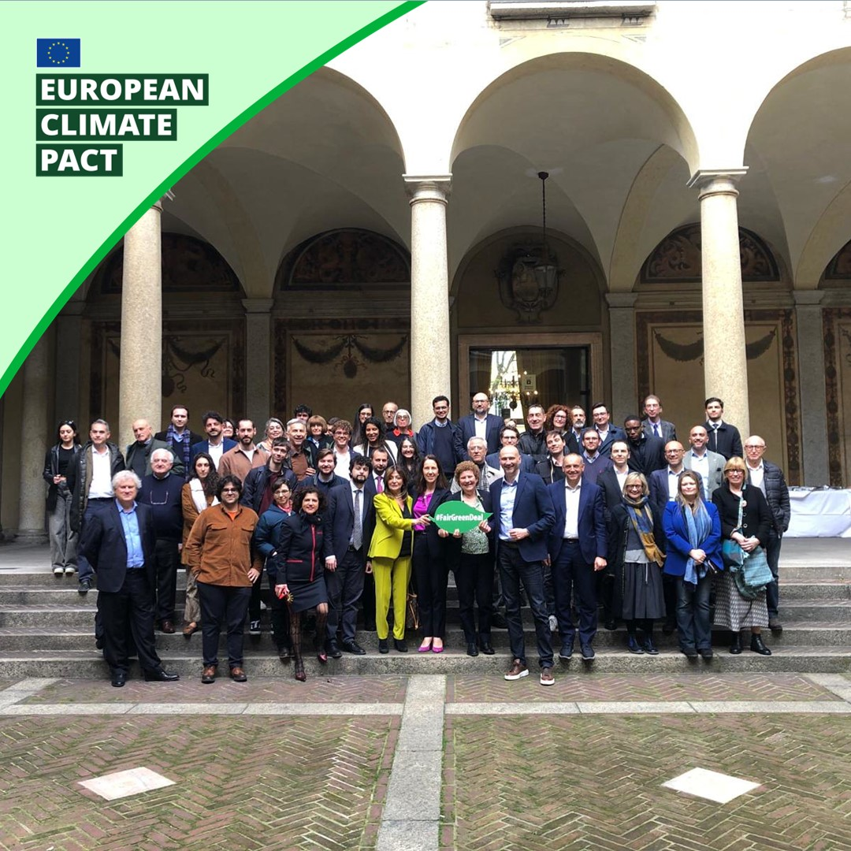
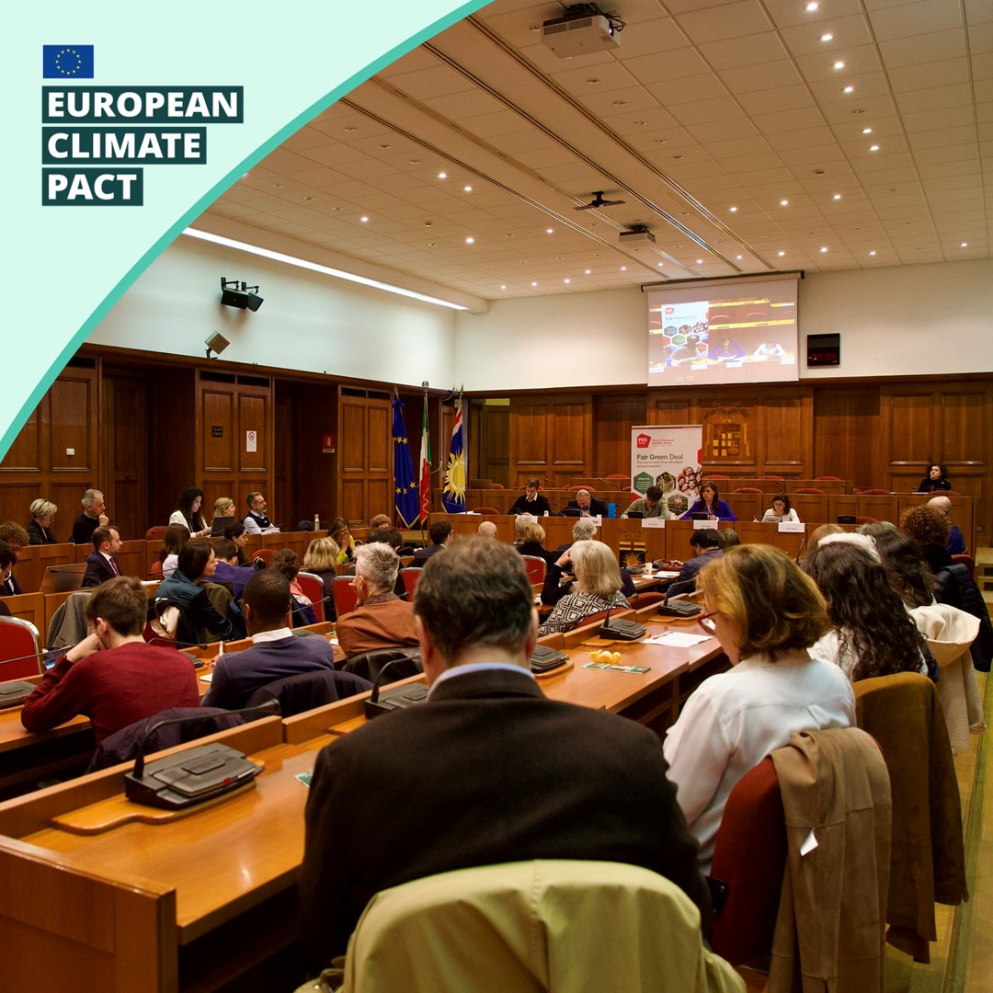
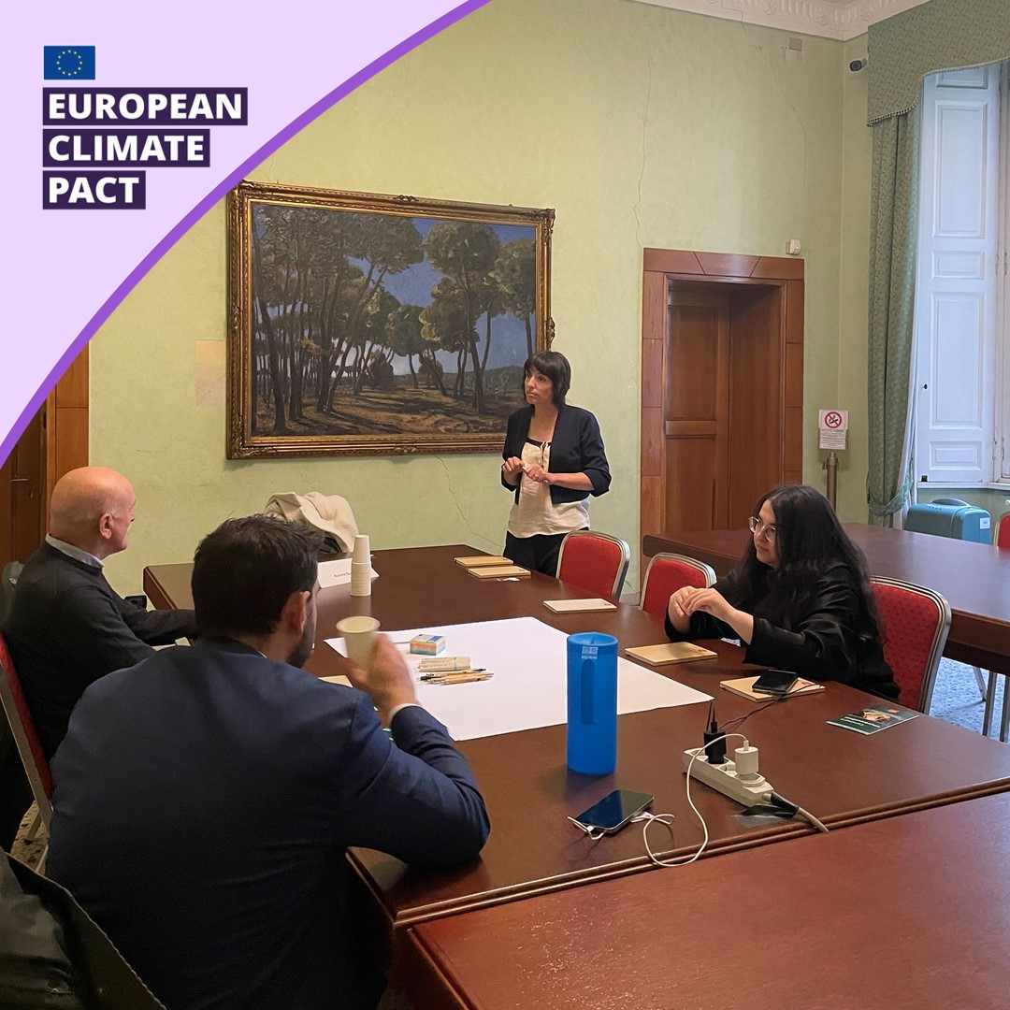
ИНИЦИАТИВИ НА ПАРТНЬОРИТЕ
ИНИЦИАТИВИ НА ПАРТНЬОРИТЕ
Градска мобилност и устойчиви градове Ломбардия-Европа разговор с местните и обучение за местни администратори в Милано, Италия.

Slide 16
сътрудничество с местните власти
Пактът за климата си сътрудничи с местните власти за насърчаване на по-голяма видимост на техните събития чрез:
Комитет на регионите
Разговори с местните за Пакта за климата
Платформа за изпълнение на мисии за адаптиране към изменението на климата (MIP4ADAPT)

Slide 17
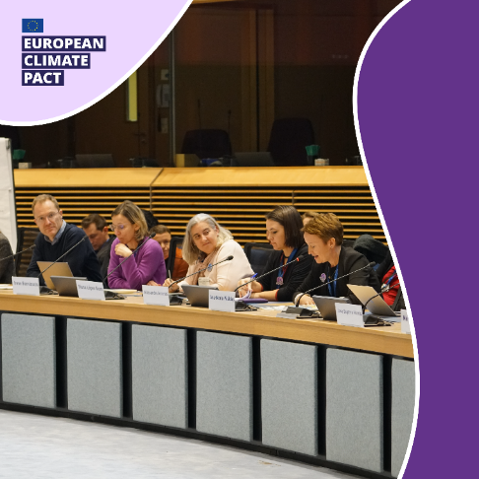
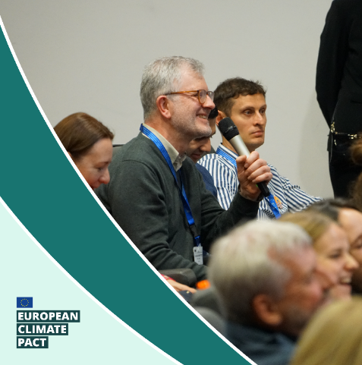
ОСНОВНИ ДЕЙНОСТИ
Пактът редовно публикува нови ресурси на уебсайта за тези, които се интересуват да научат повече за проблемите, свързани с климата. Можете също така да се информирате за дейностите на Пакта чрез секциите за новини и събития, да се абонирате за бюлетина на Пакта и да следвате Пакта във Facebook, X, LinkedIn, Instagram.
Освен това членовете на общността са поканени да се присъединят към нашите ежемесечни онлайн Разговори на общността, както и на нашия Форум на общността два пъти в годината, за да опознаят други посланици и партньори и да черпят знания един от друг.
Годишното събитие на Пакта събира членове на общността на Пакта за климата от цяла Европа, на който да работят заедно върху нови начини за стимулиране на инициативи в областта на климата в местните общности.
Прочетете повече за събитието през 2024 г. тук.

Slide 18
3.
включете се!

Slide 19
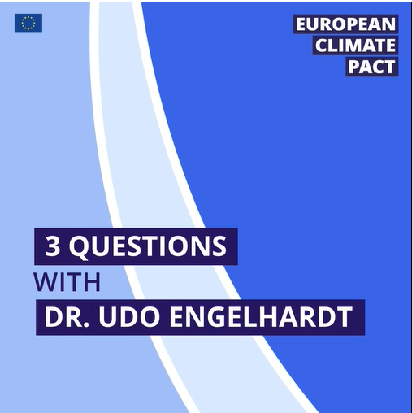
Защо да се присъедините към пакта?
Като представител на организация, сдружение, регион или град, ще можете да:
имате достъп до инструменти за комуникация, за да информирате, образовате и вдъхновявате общността си.
се възползвате от възможности за общуване, да се учите от другите и да споделяте знания.
демонстрирате ангажимента си за действия в областта на климата.
Давате пример и да вдъхновявате останалите като партньор на Пакта. Редовно се обявяват покани за партньори.

Slide 20
Защо да се присъедините към пакта?
Като индивид:
за промяната на климата и какво означава това за Вас.
присъединете се към инициативи и събития
или организирайте свои собствени инициативи.
Научете
свържете се със съмишленици,
за да настояваме за реална промяна на място и да намираме решения на предизвикателствата, свързани с климата.
Давате пример и вдъхновявате останалите
като посланик. Редовно се обявяват покани за посланици.
Споделете вижданията си и си сътрудничете
с европейски, местни и регионални политици.

Slide 21
Как МОЖЕТЕ да участвате?
Станете Посланик на Пакта за климата и подкрепете инициативите за климата във вашата общност.
Организирайте своя собствена група за инициативи свързани с климата и почерпете вдъхновение от нашите Инструменти за бърз старт за ангажираност на гражданите.
Станете Партньор на Пакта и повишете видимостта на вашата организация при предприемането на действия за климата.
Използвайте нашите ресурси, за разпространение на ясна и точна информация за изменението на климата и инициативите, свързани с климата.
Станете Приятел на Пакта ако искате да получите насоки как да предприемете повече действия за климата.
Присъединете се към екипа на Пакта в кампанията на ООН ActNow чрез приложението AWorld! Намалете въглеродния си отпечатък чрез ежедневни дейности и предприемете измерими стъпки към целите за устойчиво развитие.
Регистрирайте свое собствено Сателитно събитие на Пакта за климата, за да публикувате събитието си на уебсайта на Пакта за климата.

Slide 22
Инструменти за бърз старт за ангажиране на гражданите
Вдъхновете се от инструментите за бърз старт публикувани на уебсайта на Пакта
Регистрирайте инициативата, която планирате да организирате
Организирайте инициативата
Споделете резултатите с Европейския пакт за климата
Разпространете инициативата си и резултатите от нея и поканете други да бъдат организатори!

Slide 23
Инструменти за бърз старт за ангажиране на гражданите
Местна група за инициативи свързани с климата
Партньорски парламент
Поход за климата
Фоторазкази
Обиколки с екскурзовод в местните квартали за демонстриране на устойчиви практики и инициативи в подкрепа на зеления преход.
Фотографски семинари, където участниците заснемат и разсъждават върху проблемите и решенията за климата. Резултатите могат да повлияят на вземането на решения и да стимулират промяната.
Група от хора, работещи за обща цел, като например създаване на обществена градинка, кафене за дребни поправки или местна общност за енергия.
Дискусии за това как преходът към климатична неутралност може да работи на практика в нашето ежедневие и какви политики трябва да бъдат въведени, за да ни насърчат да вървим напред.
Посетете нашия уебсайт за да разберете повече

Slide 24
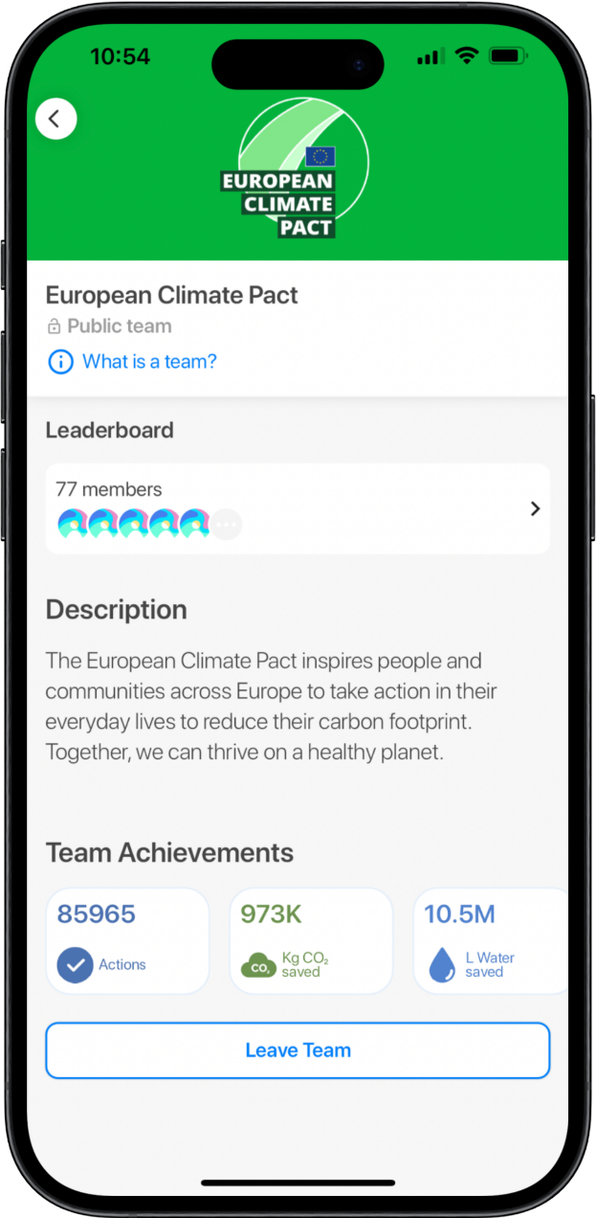
за Пакта и ActNow на ООН
Европейският пакт за климата обедини сили с ActNow, кампанията на ООН, и AWorld, мобилното приложение за кампанията, което вдъхновява хората да предприемат действия в областта на климата.
Повече от 900 000 климатични инициативи бяха постигнати от потребители, присъединили се към предизвикателството на Екипа на Европейския пакт за климата в AWorld.

Slide 25
Споделете вашите истории с нас!
Всеки от нас може да помогне за изграждането на по-устойчиво бъдеще. Споделянето на вдъхновяващи истории за успех, решения и действия от разнообразната общност на Пакта е в центъра на нашите комуникации.
Споделете вашите истории с нас на: stories@euclimatepact.eu
Включете подходящи връзки, прикачени файлове, снимки или подробности, които ще ни помогнат да разберем и споделим вашата история.

Slide 26
За повече информация
Платформа | Таг
Facebook | @EU Climate Action
X | @EUClimateAction
LinkedIn | @EU Environment and Climate
Instagram | @ourplanet_eu
Посетете уебсайта на Пакта за климата, за да намерите истории от общността на Пакта и полезни ресурси и материали за да вдъхновите повече хора да предприемат действия.
Можете също така да се абонирате за нашия бюлетин и да ни следвате в социалните медии, за да се информирате за инициативите, свързани с климата.
Намерете нашето съдържание, като използвате хаштаговете: #EUClimatePact #MyWorldOurPlanet
Имате въпроси? Не се колебайте да се свържете със секретариата на: contact@euclimatepact.eu

Slide 27
Благодарим Ви
за вниманието!

